Slide 1
Загадка
Стоит весёлый, светлый дом, Ребят проворных много в нём. Там пишут и считают, рисуют и читают.
Кто в него войдет, тот ум и знания приобретет.

Slide 2
Какого числа и в каком месяце
дети идут в школу после летних каникул?

Slide 3
Какой праздник отмечается 1 сентября?

Slide 4
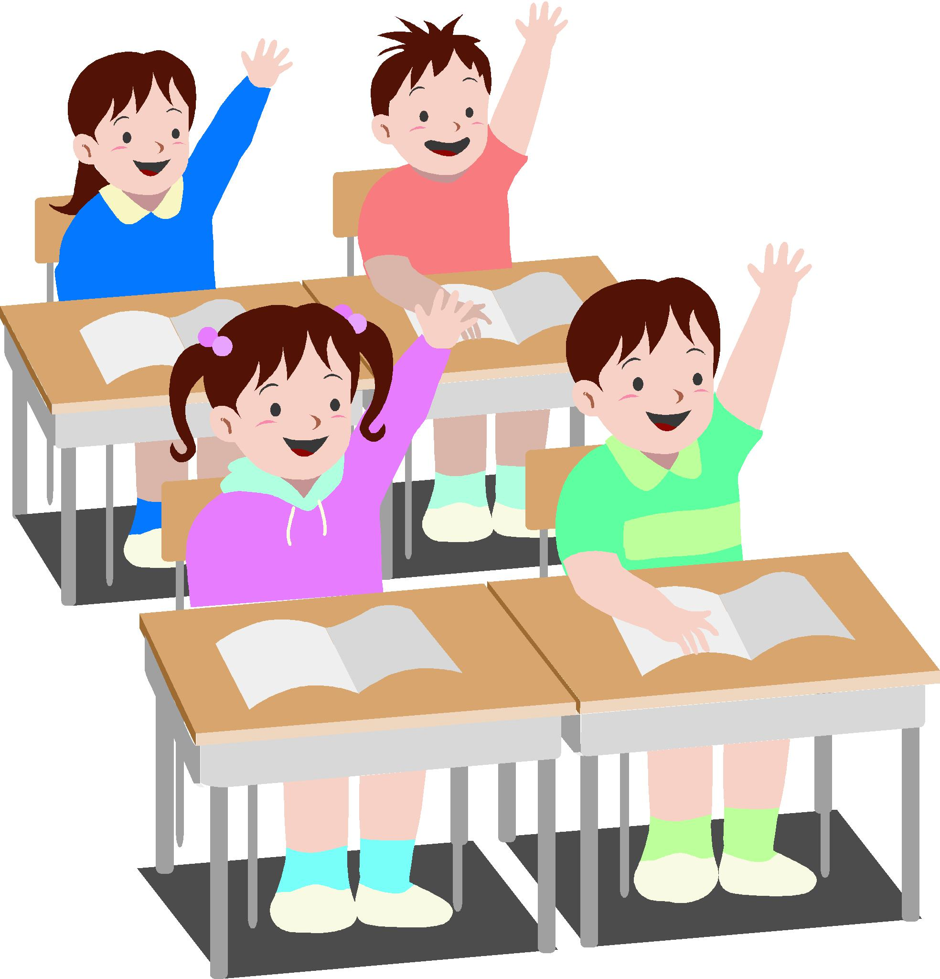
Зачем дети приходят в школу?

Slide 5
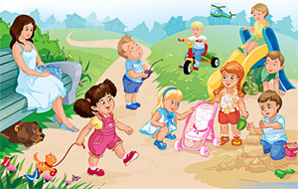

Slide 6
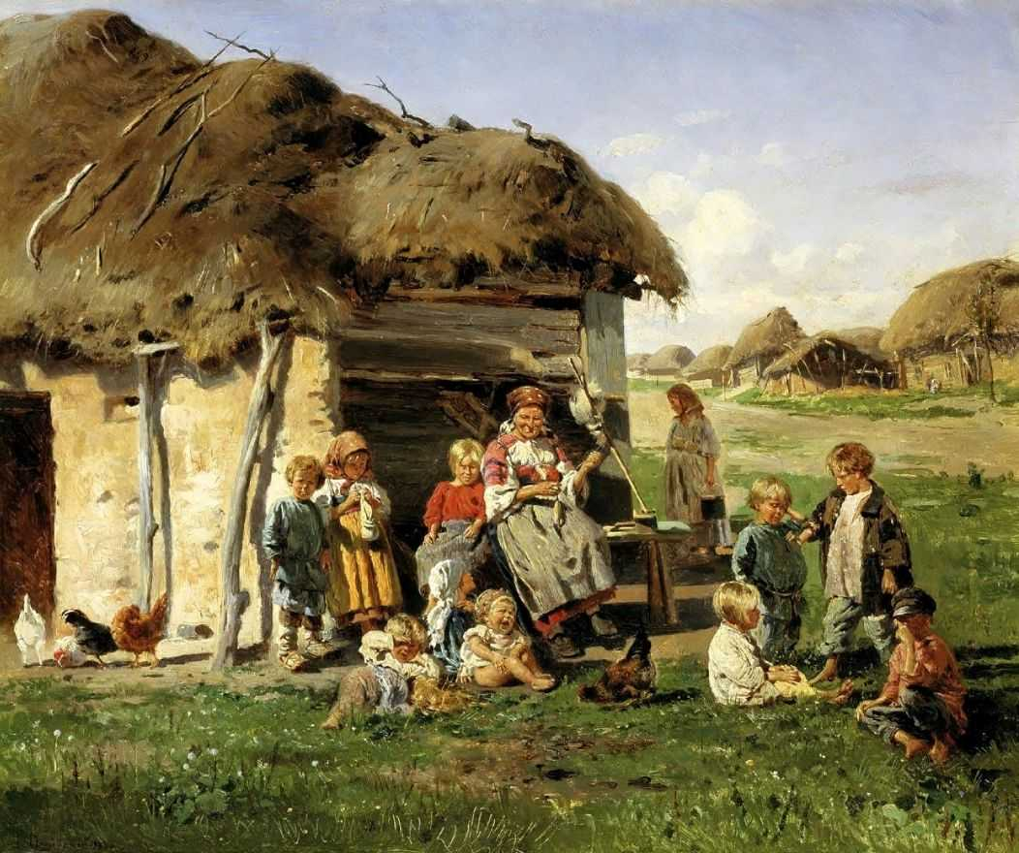
Как дети раньше учились? Кто их учил, когда не было школ?

Slide 7
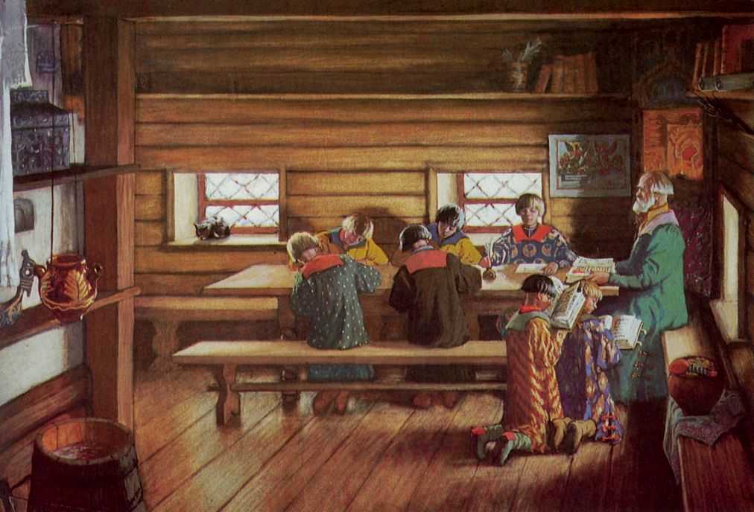

Slide 8
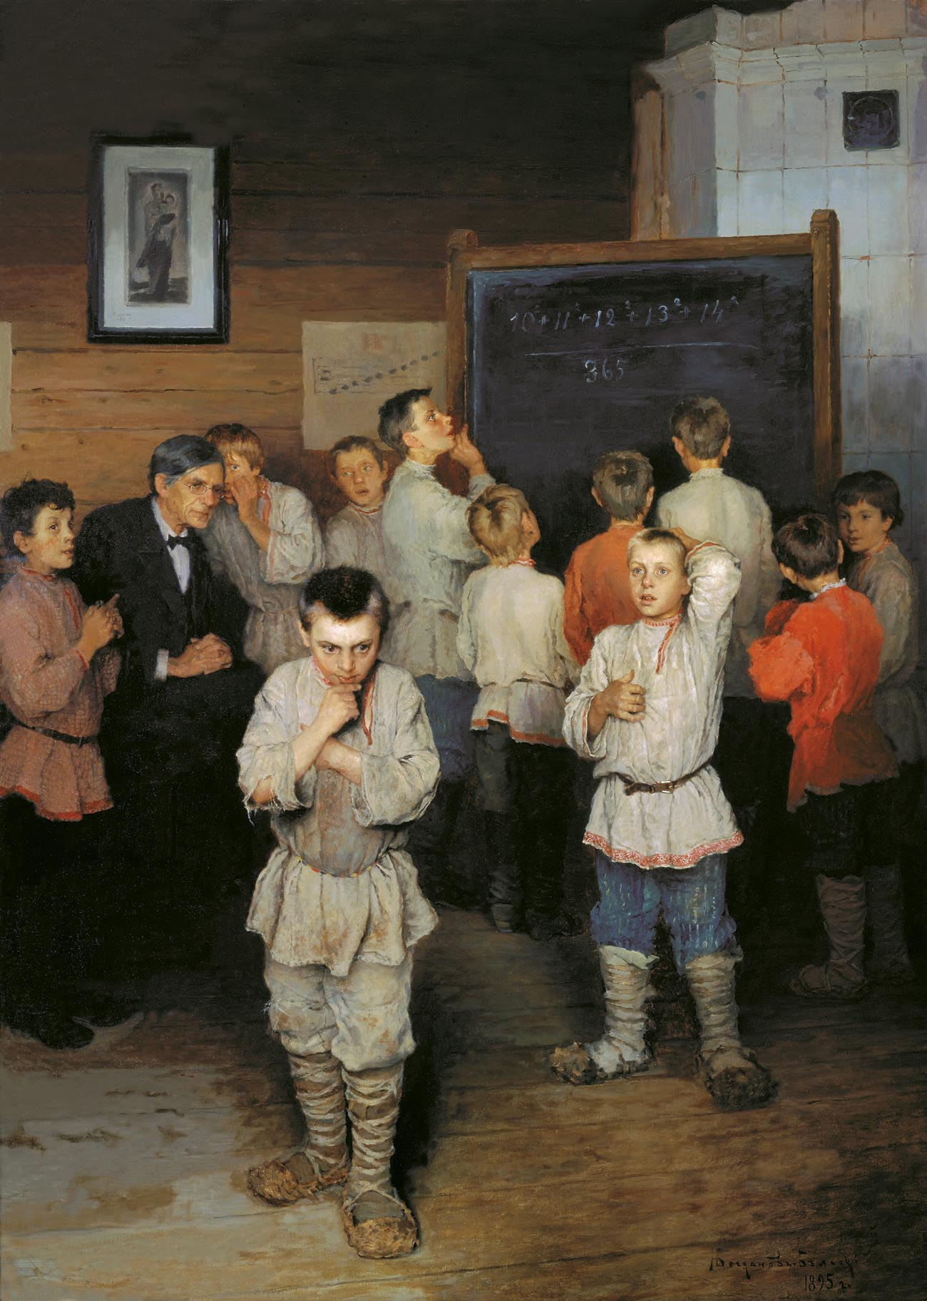

Slide 10
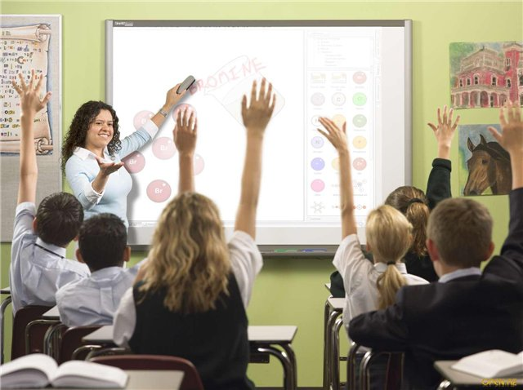
Кто сейчас учит детей и дает им знания?

Slide 11
Загадки о школьных принадлежностях
Я ребятам верный друг, Заполняю их досуг.
Знает Саша и Аришка, -Верный друг, Конечно...
Без меня не обойтись, Карандаш люблю и кисть.
Буду красочным потом, А зовут меня...
На листах одна гуляю. След свой яркий оставляю.
Знает каждый почемучка, Что зовусь всегда я...
Я бываю разноцветным, И помощником отменным.
Верный я товарищ ваш, Длинный, острый...
На уроках я важна, Вам для записей нужна.
Попрошу меня не мять, Свою новую...
Я храню в себе тетради. Носят дети меня сзади.
До чего же я красив! - Новый, полный книжек...
Я оценки собираю, Знанья на дом запасаю,
Помнит каждый ученик, Что зовут меня...
Вмиг сотру любое слово: Раз и два, и все готово!
Ваш резиновый проказник: А зовусь я просто...
С ручкой каждый день дружу, Карандаш в себе ношу.
Чтобы их не забывал, Ученик берет...
Ты бери меня всегда В школу на урок труда.
Чтоб держалось все скорей, Пригодится только...

Slide 12
Правила поведения в школе

